Slide 1
Monitoria ensamblador
Infratec 20152

Slide 2
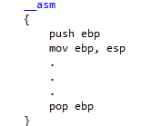
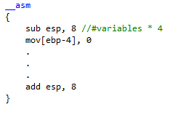

Traducción a assembly: TIPS
No es necesario guardar el lugar en la pila cuando se trabaja en visual studio:
Para utilizar variables locales se guarda su espacio en la pila:

Slide 3
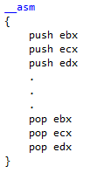
Traducción a assembly: TIPS
El registro de retorno es eax
No olvidar hacer la salvaguarda de todos los registros que se utilicen dentro del procedimiento:

Slide 4
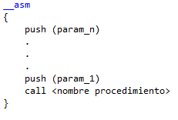
Traducción a assembly: TIPS
Para hacer llamados a otros procedimientos es necesario guardar los parámetros en el orden inverso. Si se desea llamar una función con parámetros (param_1, … , param_n) se debe:

Slide 5
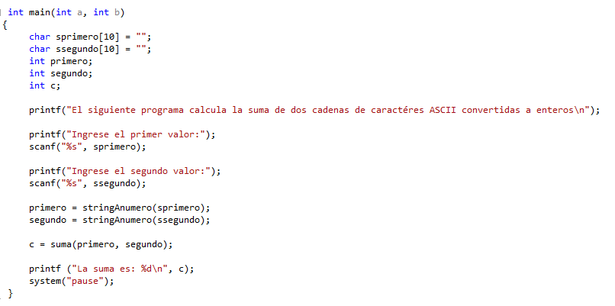
Programa en c: Suma de cadenas de caracteres ASCII

Slide 6
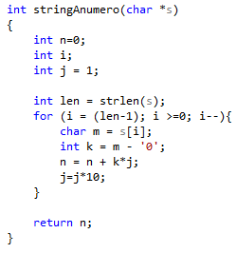

Programa en c: Suma de cadenas de caracteres ASCII
Convertir cadena ASCII a entero
Sumar los números

Slide 7
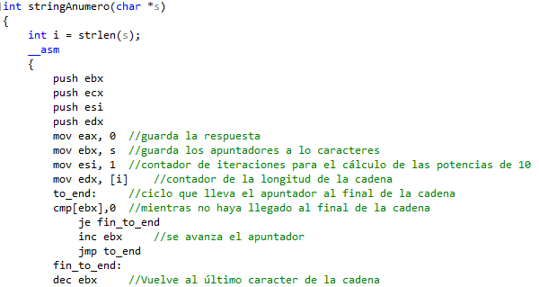
Traducción a assembly: con nombres simbólicos
Pueden usarse los nombres de los parámetros y de variables locales

Slide 8
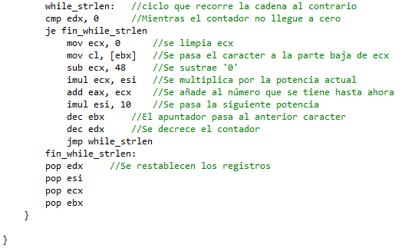
Traducción a assembly: con nombres simbólicos
Pueden usarse los nombres de los parámetros y de variables locales

Slide 9
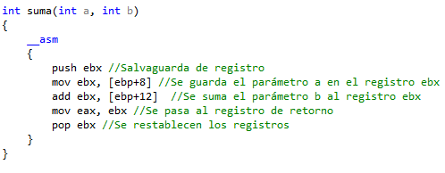
Traducción a assembly: sin nombres simbólicos
Es necesario leer los parámetros desde la pila

